Slide 1
3.4 Принципи на енергийния одит и класификация / контрол на качеството
БЛОК 3: Надзор и поддържане на геотермална инсталация

Slide 2
Съдържание на модула
Добре дошли в модула: „Принципи за енергиен одит и класификация / контрол на качеството“
До края на този модул ще можете да:
1. Познавате принципите на енергийните одити
2. Познавате системите за контрол на качеството
3. Проучвате, измервате и изчислявате потреблението на енергия
4. Оценявате ефективността и намерите начини да я подобрите
Notes:
Guidelines for the Trainer
This .ppt file is a template to be used from VET providers in order for them to prepare the training material.
We suggest 30 up to 40 .ppt slides for one (1) hour of the training program.
There are 3 predefined slides to be filled in by you, entitled “Module Objectives”, “Conclusion”, “End of module”.
Material should be sent in editable format.
Suggested font: Arial
Required font size: 16
Suggested line spacing: 1,5
ppt/pptx file should have a clear structure and defined units and unique slide titles
ppt/pptx slide contents should not exceed the predefined margins
Images, diagrams etc should be accompanied with a description
If you want to include comprehension questions (multiple choice, multiple responses, true/false, matching etc.) to enhance users’ understanding of the theory, you should embody them in the ppt/pptx file.
Questions that will be used for self assessment and final assessment quizzes should follow a predefined format that will be sent from SQLearn in an .xls file

Slide 3
SPF
Енергийната ефективност на термопомпите означава най-вече SPF
SPF (сезонен фактор за ефективност)
SPF илюстрира действителния енергиен баланс и действителната електрическа енергия, която е необходима за осигуряване на желаната енергия за отопление. (виж xxyyy)
Казано по-просто, колкото по-висока е стойността на SPF, толкова по-енергийно ефективна е вашата система.
SPF е мярка за експлоатационните показатели на отоплителна система с електрическа термопомпа за една година. Това е съотношението на подадената топлина към общата електрическа енергия, доставена през годината.

Slide 4
SPF – системни граници
SPF - граници на системата
Докато се изчислява коефициентът на сезонната ефективност, е важно да се комуникира в последователни граници на системата. Кои изпълнения (електрически и топлинни) са обхванати и включени в изчисленията?
Класическата граница на системата е зададена така:

Slide 5
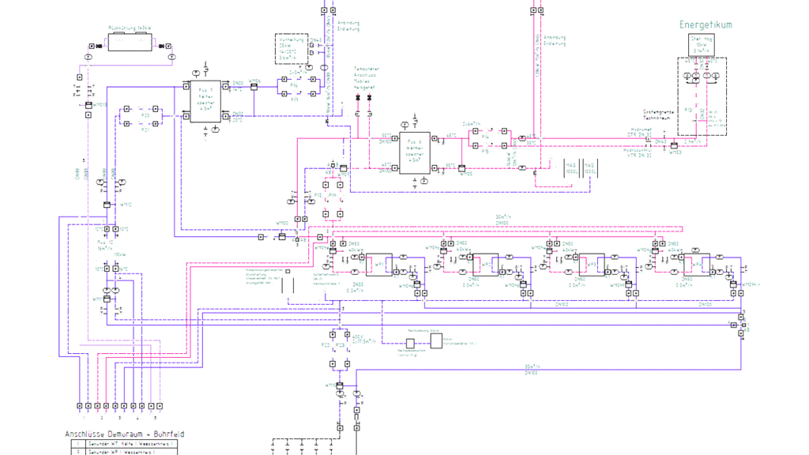
SPF – системни граници
SPF - граници на системата
Notes:
Grafik: HS BO

Slide 6
SPF – системни граници
SPF - граници на системата
Следните компоненти са в границите на системата:
- Електрическият компресор
- Циркулационната помпа за солев разтвор
- Електрическите компоненти за управление на термопомпата
- (Евентуално електрическият нагревател)
Излъчваната топлина се измерва на изхода на термопомпата преди
влизане в буферно съхранение или в системата за разпределение на топлина.

Slide 7
SPF – системни граници
SPF - граница на системата
При това разглеждане е възможно оценката за SPF,
- Реално достига ли моята система за термопомпа адекватна SPF?
От друга страна се записват само данни, които са от основно значение за нагревателя на термопомпата.
Циркулационната помпа за отопление - извън границата на системата - ще има същото потребление на електрическа енергия при всеки друг начин на отопление.

Slide 8
SPF – работеща система
Какво е влиянието на SPF върху работеща система
Температурната разлика между източника на топлина и радиатора
Температурата на подземния въздух е дадена при естествени условия. Можете да повлияете на температурата на източника на топлина чрез добро оразмеряване (вижте xx.yyy)
Температурата на радиатора се влияе от разпределителната система и топлинното натоварване (виж xx.yyy). Не забравяйте да използвате система с ниско ниво на температура.

Slide 9
SPF – работеща система
Какво е влиянието на SPF върху работеща система
- Оразмеряване на термопомпата (натоварване). Само правилно оразмерени термопомпи работят ефективно. Сравнете с глава xx.yy. И xx.yyy
- Делът на захранването с топла вода. Топлата вода трябва да бъде осигурена с по-високо температурно ниво от температурното ниво на отоплителната система (например топла вода 50 ° C / отоплителна система 35 ° C). Ако делът на горещата вода се повиши (- температурната разлика на източника и отопляваната система се повишава), ефективността на системите спада.

Slide 10
SPF – работеща система
Какво влияе на SPF върху работеща система
- Делът на електрическия нагревател. Отоплителният нагревател се нуждае от 100% електрическа енергия, за да осигури 100% топлина (- SPF на работната точка е 1). Както беше обсъдено, отоплителният нагревател не трябва да се използва в нормалните инсталации (виж. Xxx). Ако делът на отоплението от електрически нагревател се повиши, SPF и ефективността спадат.

Slide 11
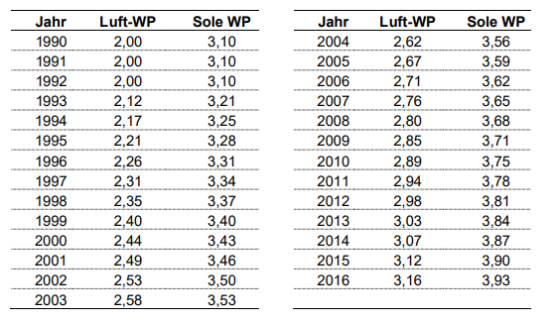
Видове SPF
SPF на работещи системи (Германия)
Въздух HP Гео HP
Въздух HP Гео HP

Slide 12
Видове SPF
SPF на работещи системи (Германия)
В зависимост от годината на инсталиране, SPF се повишава през последните години.
През 2016 г. средният SPF на геотермални термопомпи достига близо 4
- За да разпределите 4 кВтч топлина в сградата, имате нужда от 1 кВтч електрическа енергия; 3 кВтч ще се доставят от земята (геотермална енергия)

Slide 13
Измерване на SPF
Как да се измери и изчисли SPF
Ако искате да изчислите SPF на работеща система, трябва да измерите:
- Количеството топлина, която е била доставена в системата за разпределение на отопление / до акумулатора на топлина. Трябва да измервате директно след термопомпата
- Количеството електрическа енергия, използвана от термопомпата (включително нагревателя и циркулационната помпа на солевия разтвор, с изключение на помпата на отоплителната разпределителна система)
Повечето от термопомпите буферират тези данни, не е нужно да инсталирате техника за измерване

Slide 14
Измерване на SPF
Как да се измери и изчисли SPF
Ако изчислявате SPF на работеща система, внимавайте:
- Измервайте период, който е достатъчно дълъг - Обикновено трябва да изчислите SPF поне за минимум една година
- Не забравяйте да измерите типичен период - ако имате уникални топли / студени периоди и / или периоди на нетипична употреба (например дълго време на отсъствие), SPF се променя.

Slide 15
VDI 4650
Как да се измери и изчисли SPF
Ако искате да изчислите предварително, можете да използвате VDI 4640 норма
„Изчисляване на сезонния коефициент на ефективност на термопомпите - Електрически термопомпи за отопление на помещения и битова гореща вода“
Тези изчисления - строго погледнато не са истинските SPF, тъй като не се изчисляват, не се измерват - ви дават намек, ако сте проектирали правилна система.

Slide 16
VDI 4650
Как да се измери и изчисли SPF
Има онлайн инструменти за изчисляване на VDI 4640 SPF:
- https://www.waermepumpe.de/normen-technik/jazrechner/

Slide 17
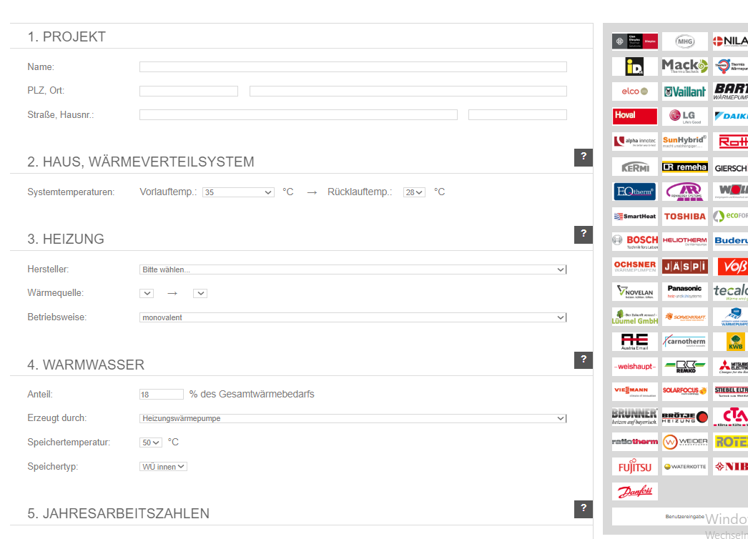
VDI 4650
Notes:
Pic – sreenshot www.waermepumpe.de

Slide 18
Оптимизиране
Оптимизиране на SPF на работеща система
Вашият SPF е висок? Системата не е ефективна? Имате нужда от много електрическа енергия, за да стартирате системата?
Дано сте направили правилното оразмеряване на термопомпата и източника на топлина
- Не можете да промените тези фактори в работеща и инсталирана система
Какво можеш да направиш?
- Адаптиране на кривата на отопление
- Адаптиране температурата на съхранението и отоплителната система
- Деактивиране отоплителната система

Slide 19
Оптимизиране
Оптимизиране на SPF на работеща система
Вашият SPF е висок? Системата не е ефективна? Имате нужда от много електрическа енергия, за да стартирате системата?
Вашето влияние може би не е достатъчно високо в работещата система
- Бъдете сигурни в собственото планиране - ИЗЧИСЛЕТЕ ВХОДНИТЕ ФАКТОРИ ВНИМАТЕЛНО НЕ ИЗПОЛЗВАЙТЕ РЕГУЛИРАНИ ИЗЧИСЛЕНИЯ

Slide 20
Консумация на електроенергия
Изчислете консумацията на електроенергия
С прогнозния SPF (VDI 4640) можете да изчислите годишното потребление на електроенергия:
(Натоварване на вашата термопомпа * пълно работно време) / SPF

Slide 21
Консумация на електроенергия
Пример
Натоварване на вашата термопомпа: 8kW
Пълно работно време: 2.000h / a
SPF: 4
Същата система със SPF 3,5 или 4,5
→ 8 kW * 2000h / 4,0 = 4.000 kWh
8 kW * 2000h / 3,5 = 4.571 kWh
→ 8 kW * 2000h / 4,5 = 3.555 kWh

Slide 22
Консумация на електроенергия
Пример
Консумацията на електроенергия и съответната експлоатационна цена на системата с термопомпа.
Увеличаването на SPF не само води до по-висока ефективност и по-голяма екологичност, това също води до отпадане на оперативните разходи
→ 8 kW * 2000h / 4,0 = 4.000 kWh * 0,22 €/kWh = 880€/a
8 kW * 2000h / 3,5 = 4.571 kWh * 0,22 €/kWh = 1005 €/a
→ 8 kW * 2000h / 4,5 = 3.555 kWh * 0,22 €/kWh = 782€/a

Slide 23
Край на модула
Това е краят на модула: „Принципи за енергиен одит и класификация / контрол на качеството“. Сега ти:
1. Познаваш принципите на енергийните одити
2. Познаваш системите за контрол на качеството
3. Познаваш проучването, измерването и изчисляването на потреблението на енергия
4. Оценяваш ефективността и намираш начини да я подобриш
Notes:
Guidelines for the Trainer
This .ppt file is a template to be used from VET providers in order for them to prepare the training material.
We suggest 30 up to 40 .ppt slides for one (1) hour of the training program.
There are 3 predefined slides to be filled in by you, entitled “Module Objectives”, “Conclusion”, “End of module”.
Material should be sent in editable format.
Suggested font: Arial
Required font size: 16
Suggested line spacing: 1,5
ppt/pptx file should have a clear structure and defined units and unique slide titles
ppt/pptx slide contents should not exceed the predefined margins
Images, diagrams etc should be accompanied with a description
If you want to include comprehension questions (multiple choice, multiple responses, true/false, matching etc.) to enhance users’ understanding of the theory, you should embody them in the ppt/pptx file.
Questions that will be used for self assessment and final assessment quizzes should follow a predefined format that will be sent from SQLearn in an .xls file

Slide 24
Край на Частта
3.4 Принципи на енергийния одит и класификация / контрол на качеството

